Slide 1
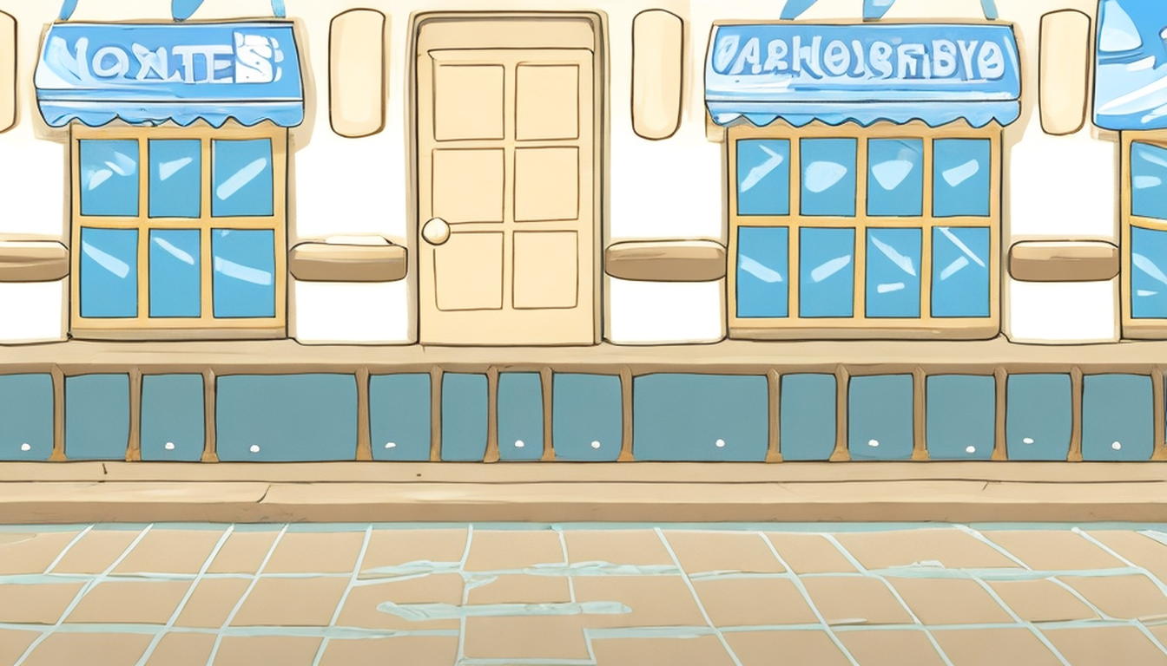









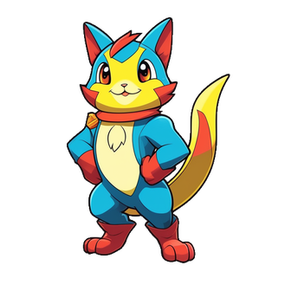



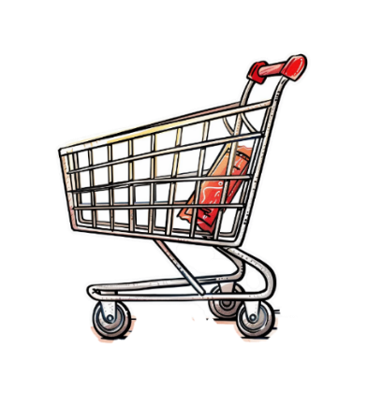




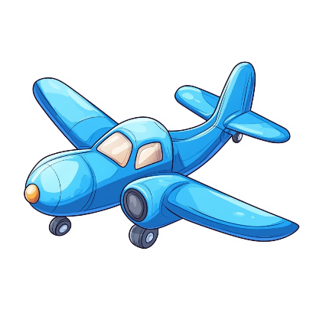

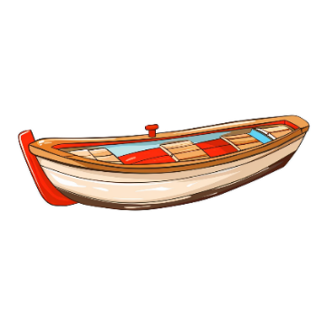






В небе летит
В саду растут
Папа рубил
Мама обула
Летом мы живём на
Тима сел на
Лодка
Даче
Плоды
Самолёт
Дрова
Диван
Тележку
Плоты
Ботинки
Накидку
Трава
Тачке

